Slide 2
※ 공연개요
▶ 공 연 명: 헬로카봇 뮤지컬 시즌 7 - 인천
(첨부 자료는 시즌 6 자료입니다)
▶ 시 기 : 2023. 10. 7~8(토~일)
▶ 시 간 : 토 -11시, 2시, 4시30분
일 -11시, 2시, 4시30분 (2일6회)
▶ 장 소 : 부평아트센터 해누리극장
▶ 티켓가격 : R석 66,000원
S석 55,000원
▶ 예매문의 : www.interpark.com
▶ 주최·주관: ㈜창라이프

Slide 3
※ 공연소개
2023년, 2년 만에 만나는
믿고 보는 어린이 공연의 스테디셀러!
올레! 비바 아미고!!
헬로카봇이 더 신나고 다채롭게
쌈바로 돌아왔다!!
최강 합체 로봇! 펜타스톰
불가능은 없다! 레드와일러 쌈바
춤추는 경찰! 저스포스 쌈바
헬로카봇 뮤지컬에서만 만나 볼 수 있는
새로운 캐릭터 댄스마스터와 즐기는
신나는 댄스 파티!!

Slide 4
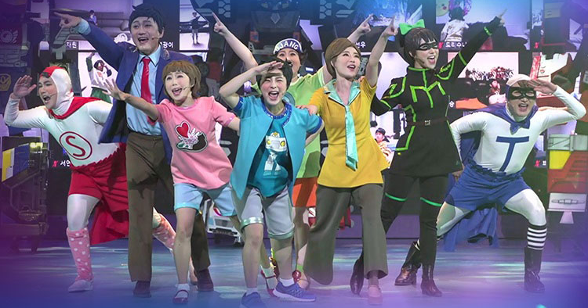
※ 공연소개
어린이 공연 스테디셀러! 뮤지컬 헬로카봇!
매 시즌 흥행 열풍! 실사와 애니메이션이 공존하는 뮤지컬 헬로 카봇!
더 화려하고 짜릿해진 상상 이상의 재미! 뮤지컬 헬로 카봇! 여섯번째 이야기가 온다!
어린이 관객들은 시계를 들고 다같이 헬로~카봇!
헬로카봇 공연에 빠질 수 없는 원격 제어 LED 팔찌!
차탄이 위험에 빠졌을 때 팔찌를 들고 카봇을 불러줘!

Slide 5
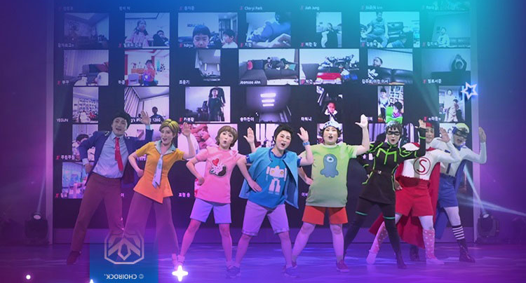
※ 공연소개
즐겁고 신나는 쌈바 카봇들의 등장!
걱정 안녕! 짜증 안녕! 슬픔과 우울은 굿~바이!!
4대 카봇이 합체된 최강 합체 로봇!, 펜타스톰X
자상하면서도 정의감이 넘치는 춤추는 경찰, 저스티스 쌈바모드
불가능은 없다!! 포기를 모르는 레드와일러 쌈바모드

Slide 6
※ 시놉시스
대국민 댄스 오디션 <댄싱 히어로>가 개최된다구?
오디션에 참가한 차탄과 친구들! “으아아 떨린다 떨려!”
하지만 오디션장에 MTS 일당과 어둠의 마법사 블랙 위저드가 나타나
대회는 엉망이 되는데….
“이봐, 꼬마! 우승은 우리 꺼라구!”
“Rain of Darkness! 세상은 암흑으로 물들것이다!”
친구들 걱정마!
카봇과 친구들만 있다면 걱정 안녕! 짜증 안녕!
슬픔과 우울은 쌈바로 날려버리는거야!
차탄과 카봇들이 펼치는 흔들흔들 댄스파티!

